Slide 1
智能图书管理数据库应用系统
设计与实现

Slide 2
演示内容
课题背景与设计要求
系统分析与需求梳理
数据库设计与建模
系统架构与实现
核心功能模块详解
技术创新与特色
挑战与解决方案
系统展望与改进方向

Slide 3
第一章 课题描述
Project Description

Slide 4
项目背景
传统图书管理模式的局限性
手工操作效率低下
数据管理不规范
查询检索困难
智能化服务需求日益增长
用户体验要求提升
管理效率要求提高
决策支持需求迫切
现代化图书管理系统的必要性
自动化处理日常事务
提供便捷查询统计功能
实现智能化推荐服务

Slide 5
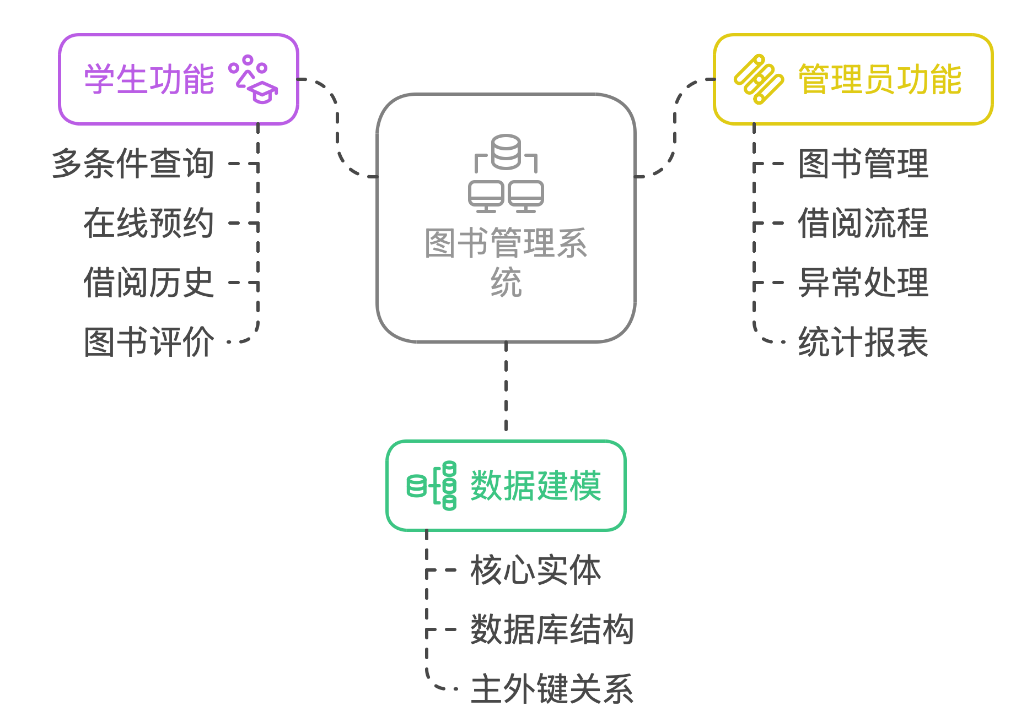
设计要求

Slide 6
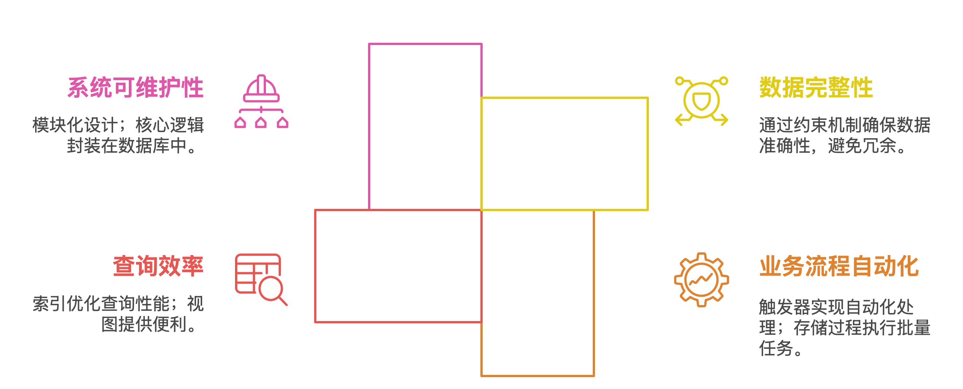
设计目标

Slide 7
第二章 系统分析
System Analysis

Slide 8
需求分析
学生用户需求
管理员用户需求
获取图书信息
方便快捷查找图书
了解详细信息和可借状态
获取服务
借阅图书处理
续借和预约服务
管理个人账户
查看借阅历史和当前状态
罚款查询和缴纳
参与社区互动
对图书发表评价
接收个性化推荐
核心数据管理
图书和学生信息管理
批量操作支持
业务流程处理
借阅归还续借处理
预约队列管理
异常处理
图书遗失损坏处理
罚款记录管理
系统监控分析
统计报表生成
运营状况分析

Slide 9
功能模块划分
用户管理模块
学生和管理员账户管理
图书管理模块
图书信息维护和库存管理
借阅管理模块
借阅流程和历史记录管理
预约管理模块
预约申请和队列管理
罚款管理模块
罚款计算和缴费处理
评价与推荐模块
图书评价和智能推荐
系统设置模块
全局参数配置管理
报表统计模块
数据分析和报表生成

Slide 10
第三章 数据库设计
Database Design

Slide 11
概念模型设计
核心实体识别
  图书 (BOOK) - 馆藏资源
  学生 (STUDENT) - 系统用户
  管理员 (ADMIN) - 管理人员
  借阅记录 (BORROW_RECORD) - 借阅关系
  图书预约 (RESERVATION) - 预约关系
  图书评价 (REVIEW) - 评价关系
  罚款记录 (FINE) - 罚款信息
  系统参数 (SYSTEM_SETTINGS) - 配置参数
实体关系定义
  一对多关系设计
  外键约束设置
  业务规则体现

Slide 12
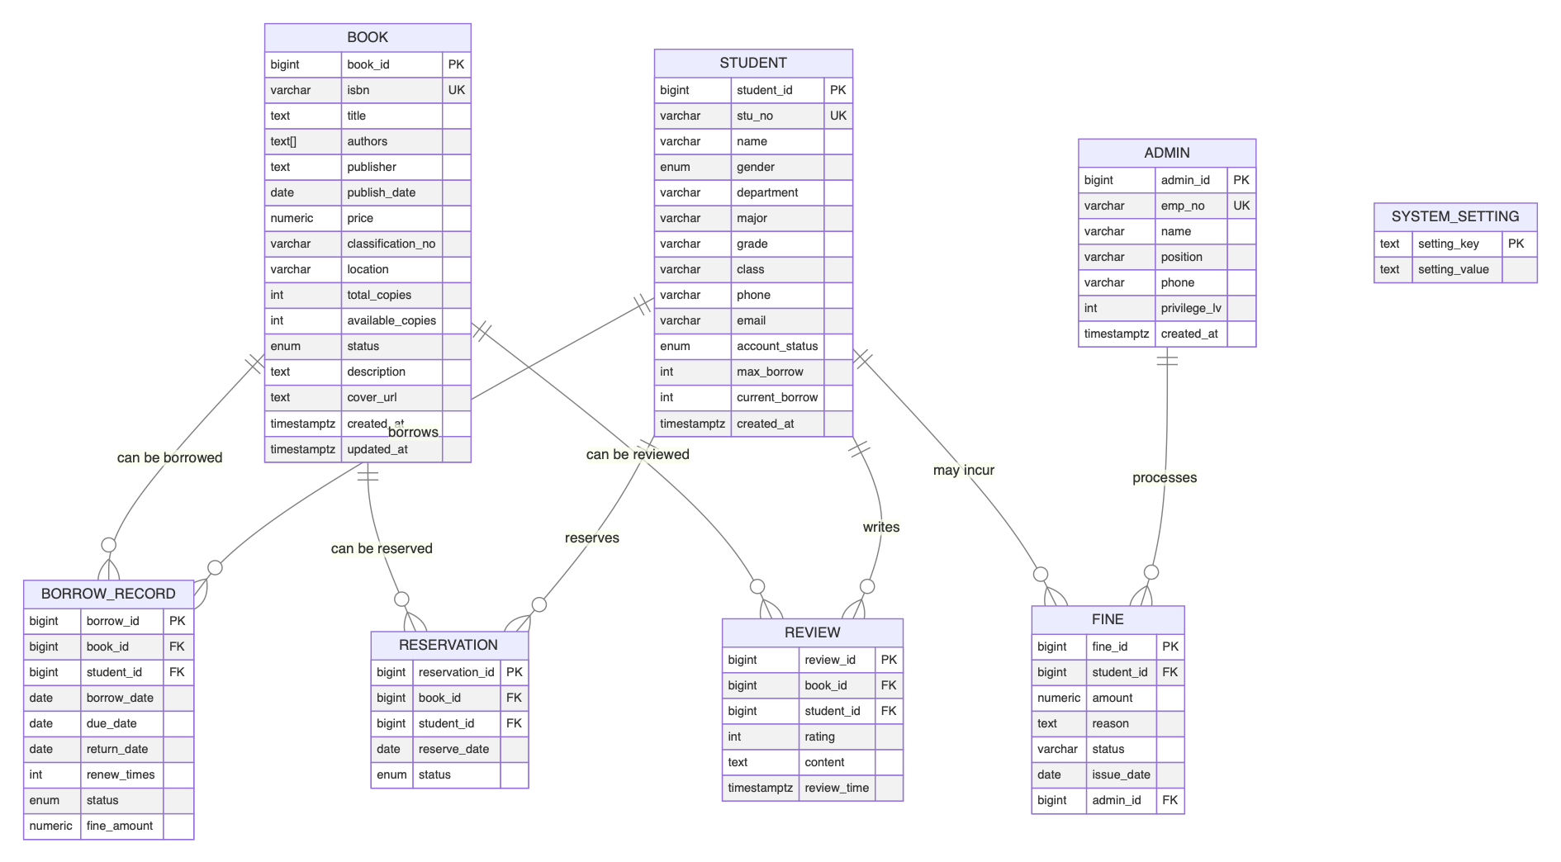

Slide 13
逻辑模型设计
表结构设计
主键和外键定义
数据类型选择
约束条件设置
数据完整性保障
主外键约束
唯一约束
检查约束
非空约束
业务规则约束
借阅数量限制
图书状态约束
评分范围约束
罚款金额验证

Slide 14
物理模型设计
PostgreSQL数据类型选择
bigserial 主键自动增长
varchar 固定长度字符串
text 可变长度字符串
text[] 数组类型存储多作者
numeric 精确数值类型
date/timestamptz 日期时间类型
ENUM 枚举类型规范状态
索引策略设计
B-tree索引 常规查询优化
GIN索引 数组和全文检索
trigram索引 模糊查询优化
部分索引 减少空间占用

Slide 15
第四章 系统实现
System Implementation

Slide 16
自动化机制设计
智能化触发器体系
trg_sync_book_student 库存同步
trg_calc_fine 罚款自动计算
trg_freeze_account 账户状态管理
存储过程批量处理
sp_init_students 账户初始化
sp_generate_circulation_stats 统计生成
sp_send_overdue_notices 逾期提醒
视图简化查询
v_hot_books 热门图书视图
v_dept_borrow_stats 院系统计视图
v_overdue_details 逾期详情视图

Slide 17
图书管理模块
图书信息维护
  新增修改查询删除
  模糊查询
库存管理
  总册数管理
  可借册数自动同步
多条件查询优化
  GIN索引支持作者查询
  trigram索引支持模糊查询
  组合索引提升性能

Slide 18
借阅管理模块
借阅流程管理
条件检查和记录创建
库存和借阅量自动更新
归还流程处理
归还日期记录
逾期罚款自动计算
库存状态恢复
续借服务
续借条件验证
期限延长处理
次数限制控制
异常情况处理
图书遗失处理
损坏图书处理
状态同步更新

Slide 19
预约管理模块
预约申请处理
可借状态检查
队列排序管理
到书通知机制
自动通知队首用户
预约状态更新
超时处理机制
队列管理功能
优先级控制
取消和过期处理
公平性保障

Slide 20
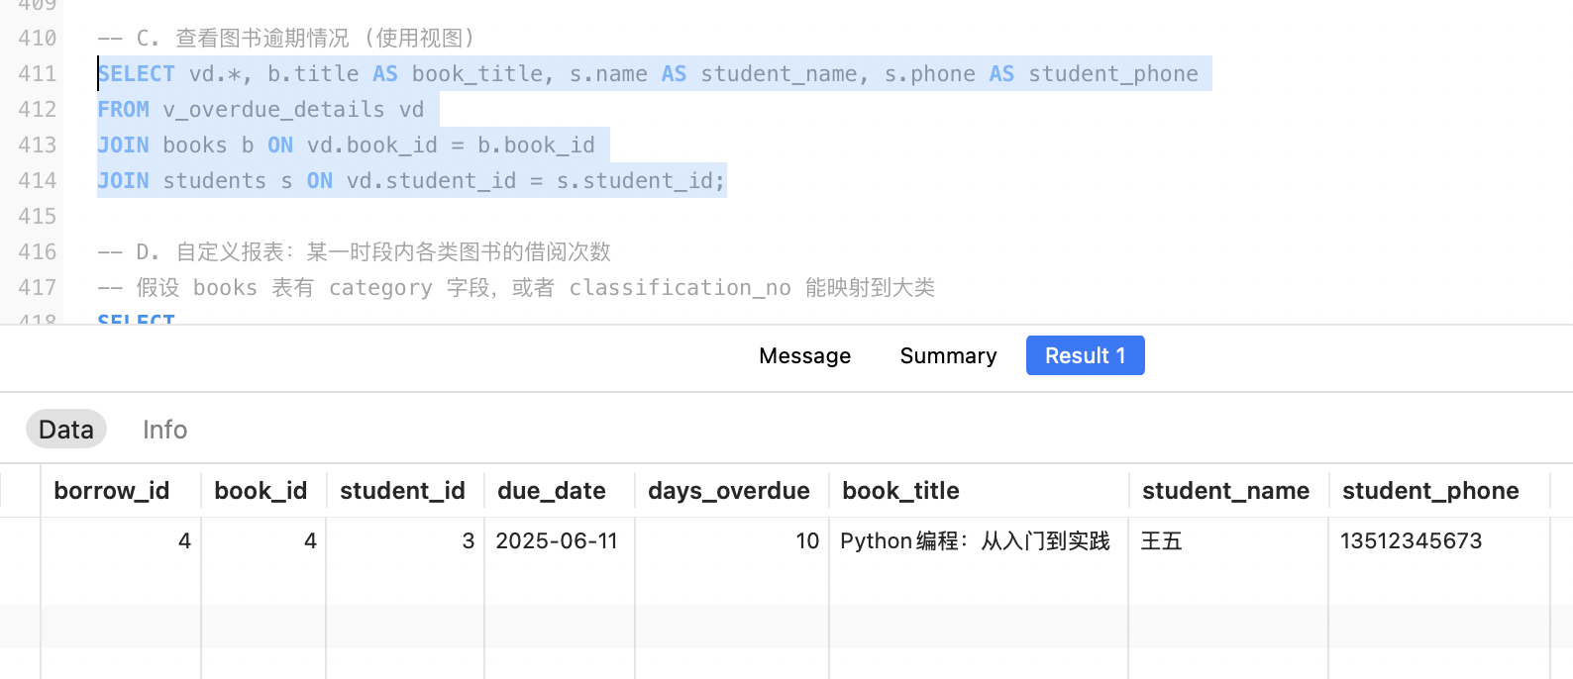
罚款管理模块
多种罚款类型
  逾期罚款自动计算
  遗失罚款按书价计算
  损坏罚款固定金额
账户状态联动
  欠款超阈值自动冻结
  缴费后自动解冻
  状态变更记录

Slide 21
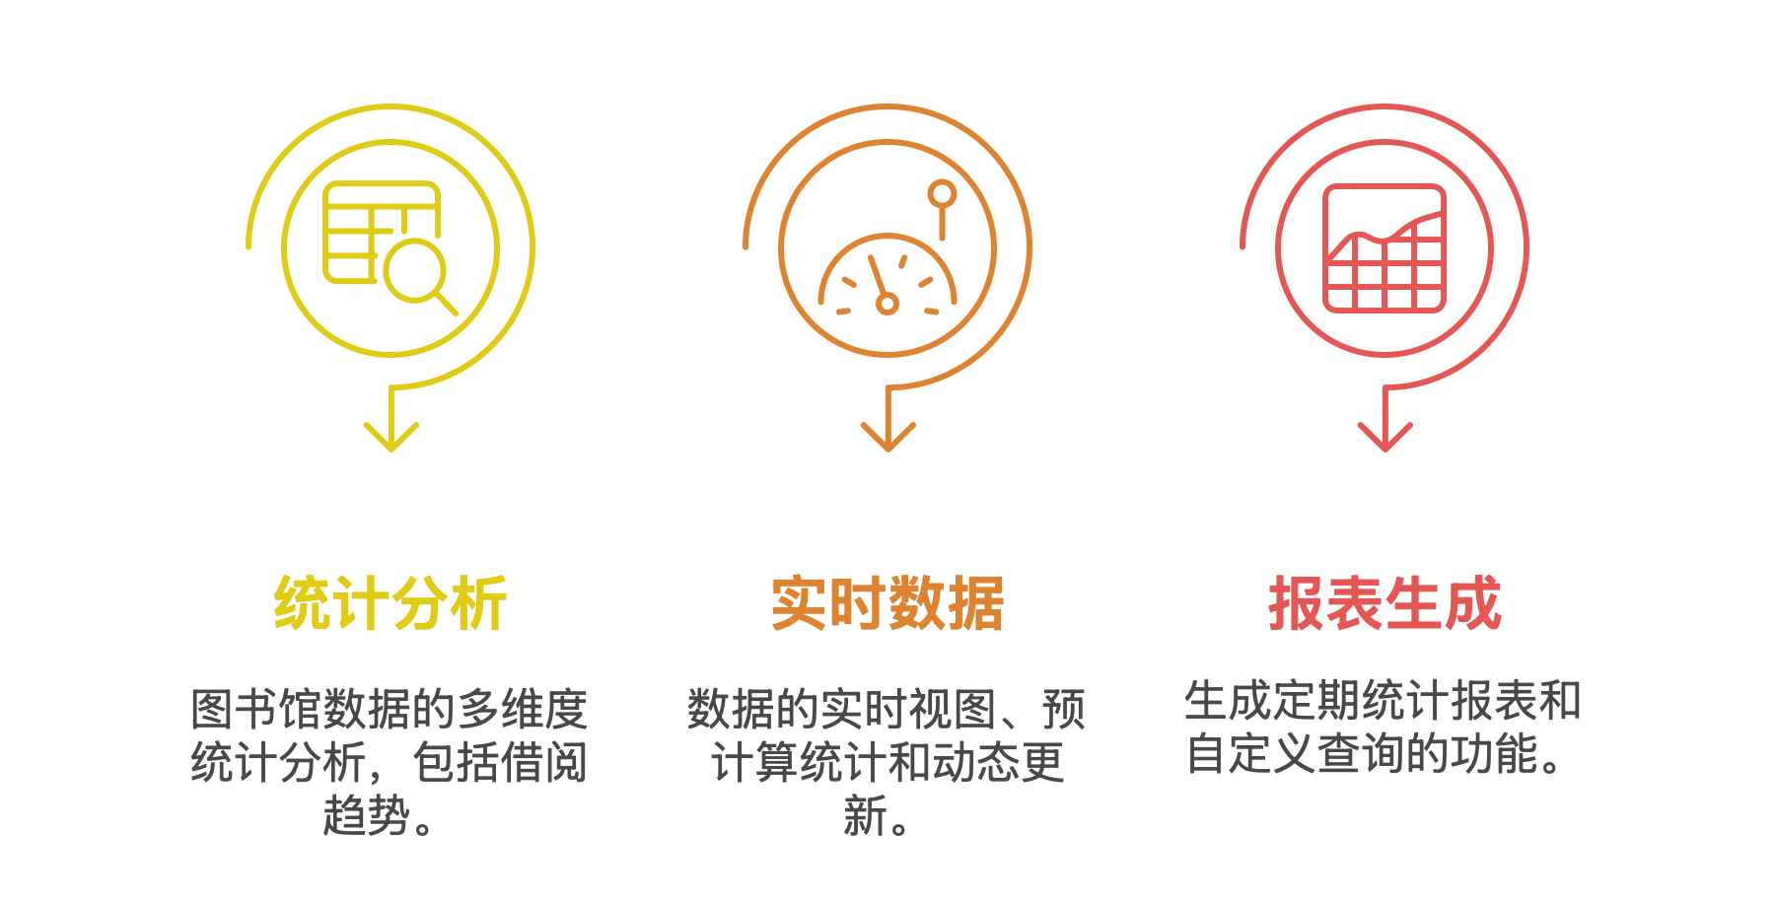
统计分析模块

Slide 22
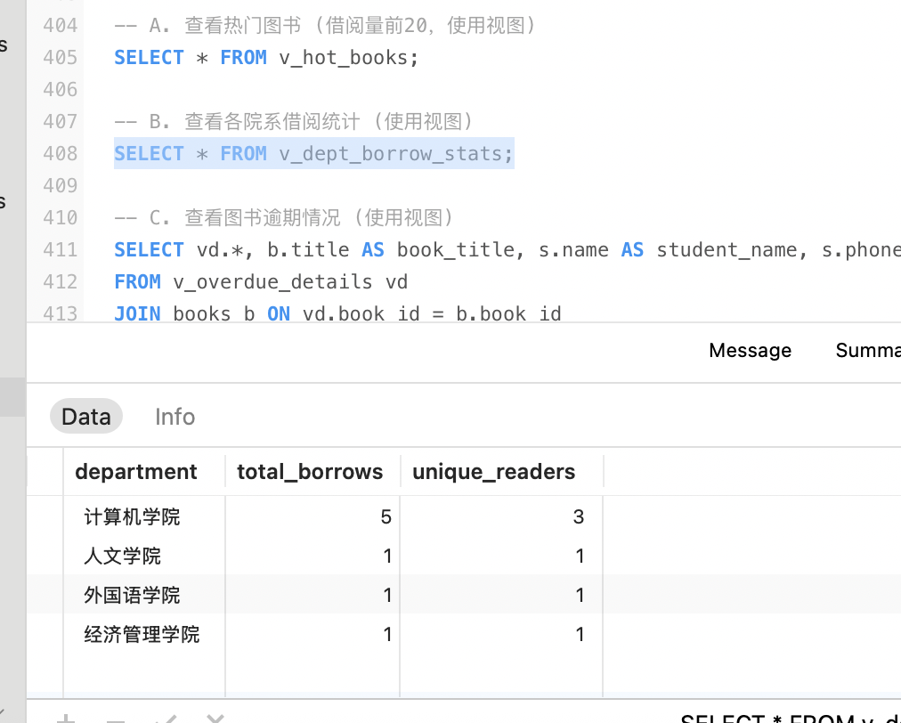
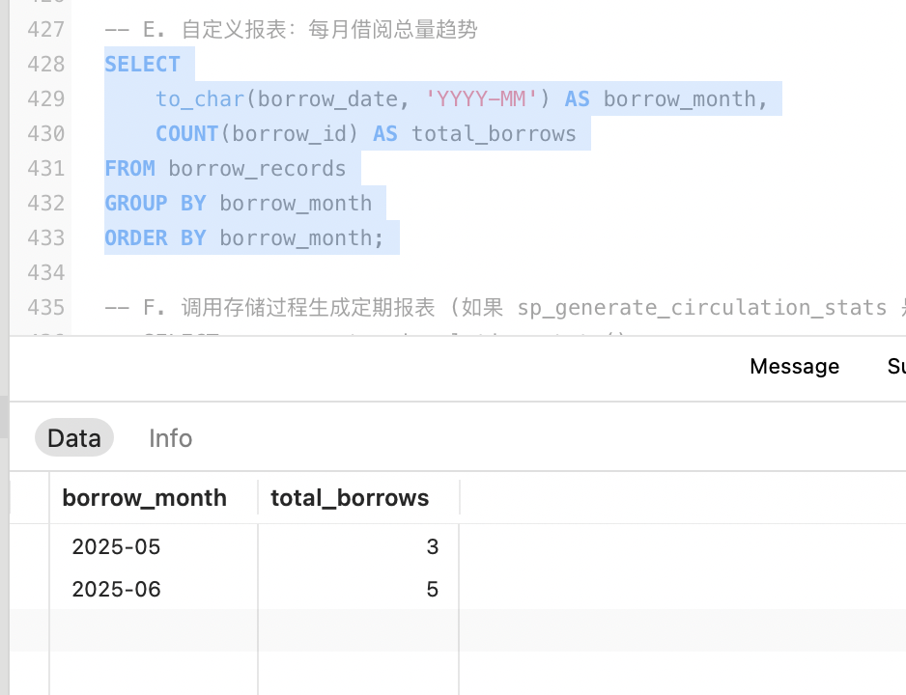
统计分析模块

Slide 23
技术创新与特色
Technical Innovation

Slide 24
智能化触发器设计
完善的触发器体系
  数据库层自动化处理
  更好的一致性保障
  更高的执行效率
错误处理机制
  异常情况稳定性保障
  完善的错误处理
  系统稳定性提升
性能优化设计
  SQL语句优化
  减少性能影响
  高效执行机制

Slide 25
多维度索引优化
PostgreSQL高级特性应用
trigram索引支持中文模糊查询
GIN索引优化数组查询
部分索引减少空间占用
查询性能显著提升
大数据量处理能力
流畅用户体验
高效响应性能
索引策略组合运用
针对业务场景优化
平衡存储和性能
动态调整能力

Slide 26
灵活的参数化配置
系统参数表设计
业务规则参数化配置
动态调整无需修改代码
强适应性支持
配置项目覆盖
罚款费率设置
借阅期限配置
冻结阈值管理
最大借阅量控制

Slide 27
系统展望与改进
Future Prospects

Slide 28
人工智能技术融合
机器学习算法融合
  协同过滤推荐算法
  内容推荐系统
  用户行为分析
自然语言处理技术
  图书简介文本分析
  用户评论情感分析
  内容特征挖掘
自动化图书分类
  文本分析技术应用
  学科分类自动识别
  减少人工分类工作量

Slide 29
项目价值与意义
Project Value & Significance

Slide 30
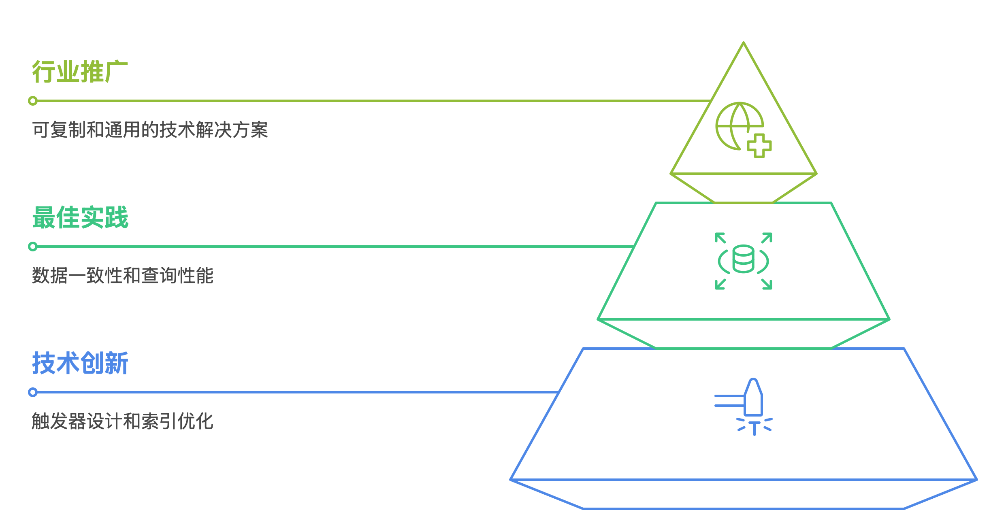
技术价值

Slide 31
谢谢观看
Thank You

